Slide 1

Экспоненциальный рост экономики
Студент: Каримов Зуфар
Группа: НПИбд-01-18

Slide 2
Содержание
Введение
Экспоненциальный рост
Что такое экспоненциальный рост
Наглядный пример экспоненциального роста
Применение экспоненциального роста в финансах
Магия сложного процента
Ключевые составляющие сложных процентов
Заключение
Список литературы по теме

Slide 3

Что такое экспоненциальный рост?

Slide 4
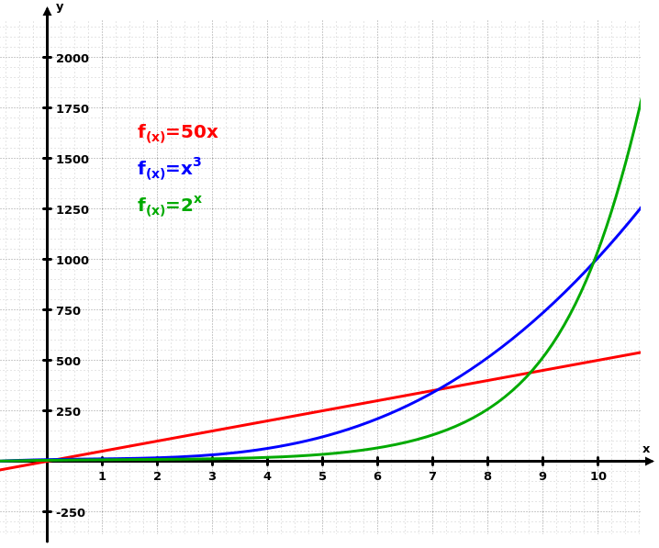
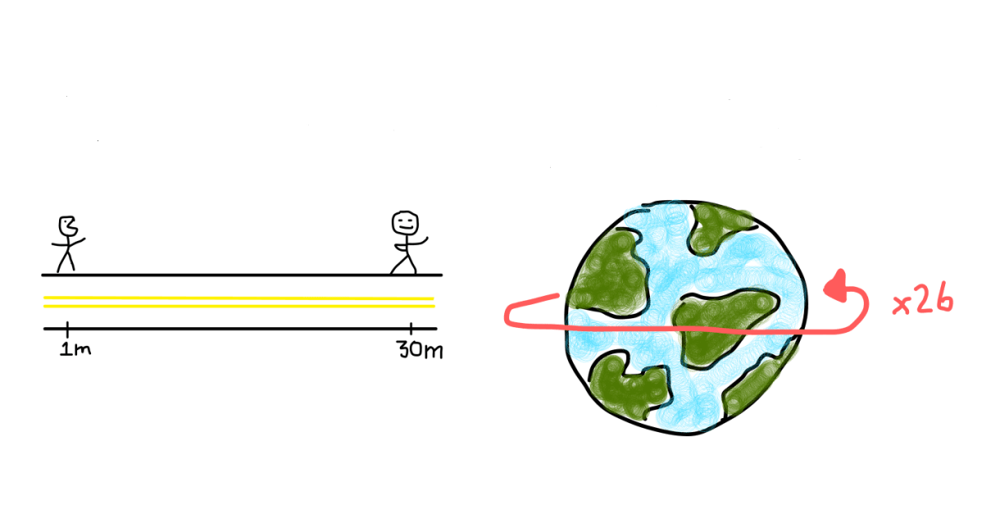

Slide 5

Магия сложного процента

Slide 6
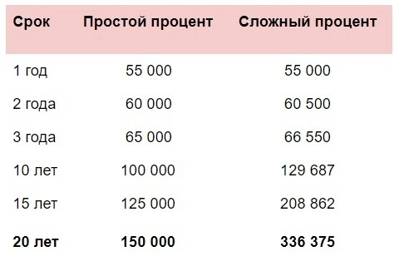
Вклад при начислении простого и сложного процента в течение 20 лет

Slide 7

Ключевые составляющие сложных процентов
Процентная ставка. Чем выше процентная ставка, тем больше денег можно зарабатывать.
Стартовый капитал. С какой суммы вы начинаете? Хотя со временем начисление сложных процентов суммируется, но все же зависит от начальной суммы.
Частота начисления. Как часто человек будет реинвестировать – ежедневно, ежемесячно или ежегодно – определяет, насколько быстро растет баланс.
Продолжительность. Чем дольше вы оставляете деньги на сберегательном счете, тем дольше он будет накапливаться.
Депозиты и снятие средств. Ожидаете ли вы регулярно пополнять свой счет? Скорость, с которой вы увеличиваете свой основной баланс, имеет большое значение в долгосрочной перспективе.

Slide 8
Список литературы по теме.
https://www.investopedia.com/terms/e/exponential-growth.asp#:~:text=Exponential%20growth%20is%20a%20pattern,curve%20of%20an%20exponential%20function.&text=The%20population%20is%20growing%20to,case%20
https://bravedefender.ru/matematicheskaya-vselennaya-eksponentsialy-i-eksponentsialnyj-rost-prostym-yazykom/
https://vc.ru/finance/110492-chto-takoe-slozhnyy-procent-i-kak-investoru-na-nem-zarabotat
https://futurist.ru/articles/165-rost-po-eksponente-kak-nauchitysya-predskazivaty-budushchee
https://indexinvesting.ru/%D0%BA%D0%B0%D0%BF%D0%B8%D1%82%D0%B0%D0%BB%D0%B8%D0%B7%D0%B0%D1%86%D0%B8%D1%8F-%D0%B8%D0%BD%D0%B2%D0%B5%D1%81%D1%82%D0%B8%D1%86%D0%B8%D0%B9/

